Slide 1
Microsoft SQL Server
Vladimir Sivčev
MSc. Electrical & Computer Engineering
Jun 2022.

Slide 2
Napomene
Za potrebe čuvanja masovnih količina podataka, Microsoft je razvio SQL server
Koristi se kao aplikacija za baze podataka (engl. Database application)
Postoje razni dodaci, alati, paketi, tehnologije, dokumentacije i druge stvari razvijene za potrebe rada sa bazama podataka
Za ovo, Microsoft je razvio SQL Server Installation Center, alat pomoću kog sa jednog mesta možete pronaći većinu ovih stvari, ako ne i sve
U ovom kursu, koristiće se navedena MSSQLServer kao aplikacija za baze podataka, MS SSMS (Microsoft SQL Server Management Studio) kao okruženje za upravljanje i ručni rad sa bazama podataka, i Entity Framework kao tehnologija korišćena u ostalim .NET tehnologijama za razvijanje aplikacija koje koriste baze podataka
Link za preuzimanje Installation Center-a: SQL Server Downloads | Microsoft

Slide 3
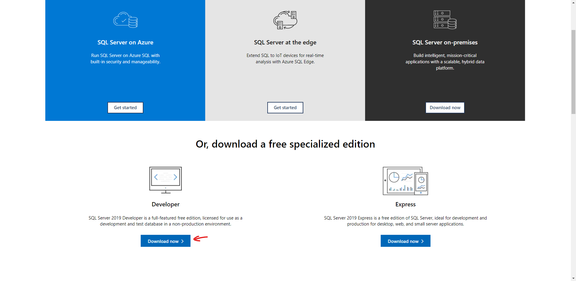

Slide 4
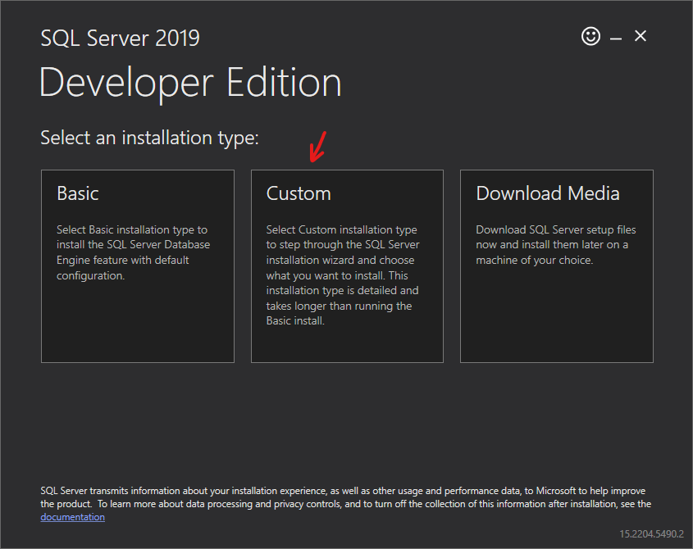

Slide 5
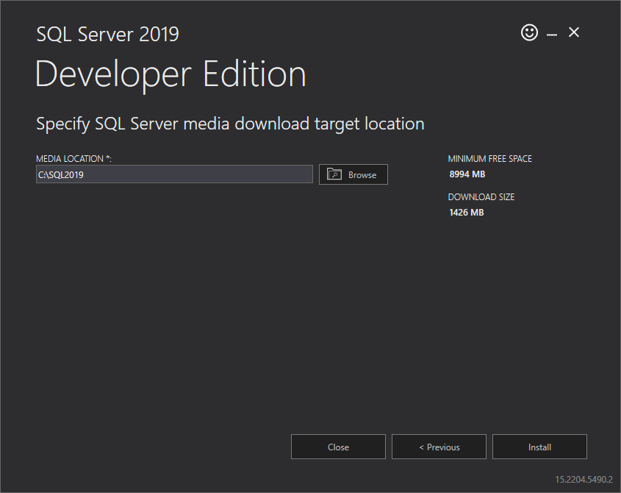

Slide 6
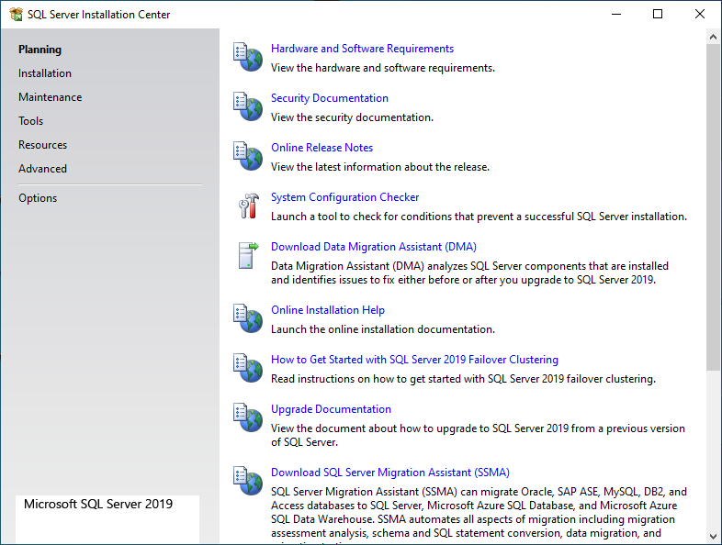

Slide 7
Šta instalirati?
Dakle, nama je potrebna jedna instanca SQL Server-a gde će se baze podataka nalaziti
Pored toga, kao što je već rečeno, koristićemo i MS SSMS
U Installation tabu, respektivno, ovo su prva i treća opcija

Slide 8
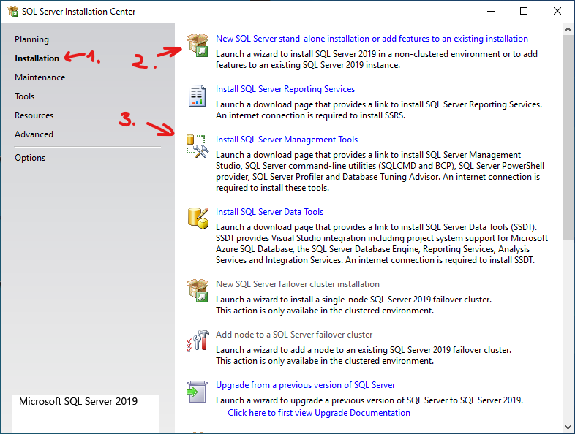

Slide 9
Instalacija SQL Server-a

Slide 10
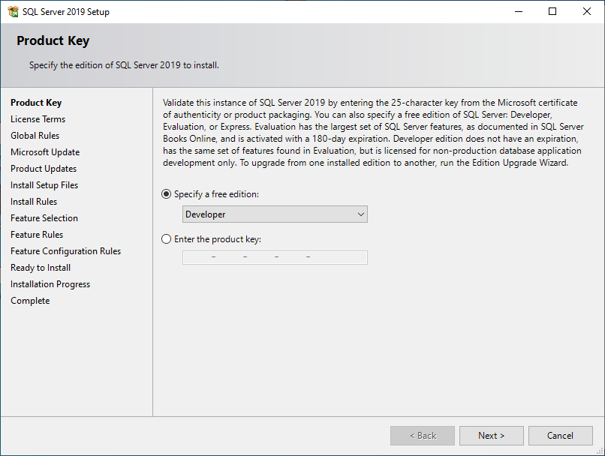

Slide 11
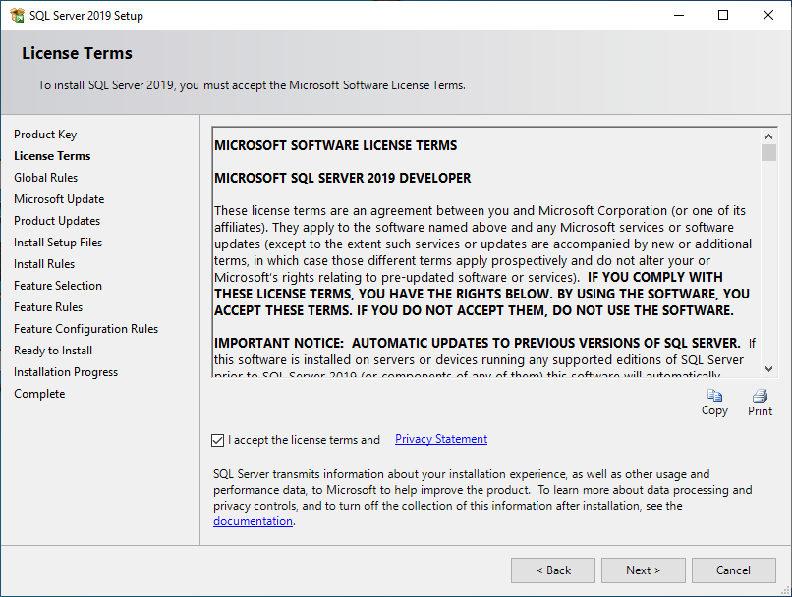

Slide 12
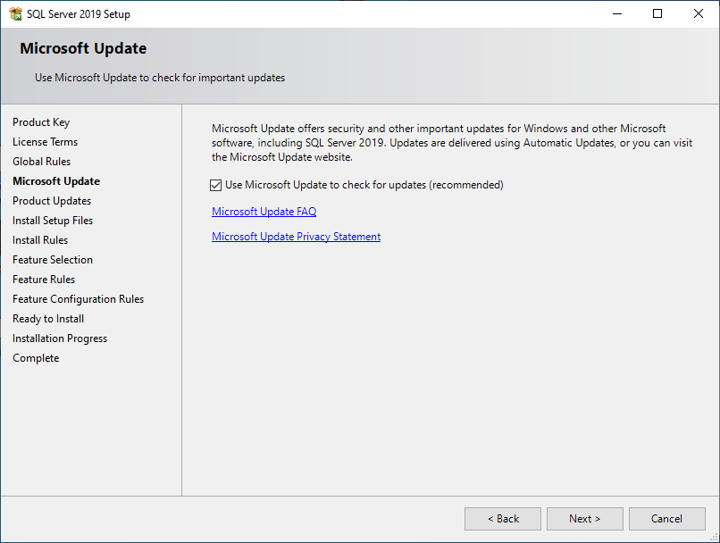

Slide 13
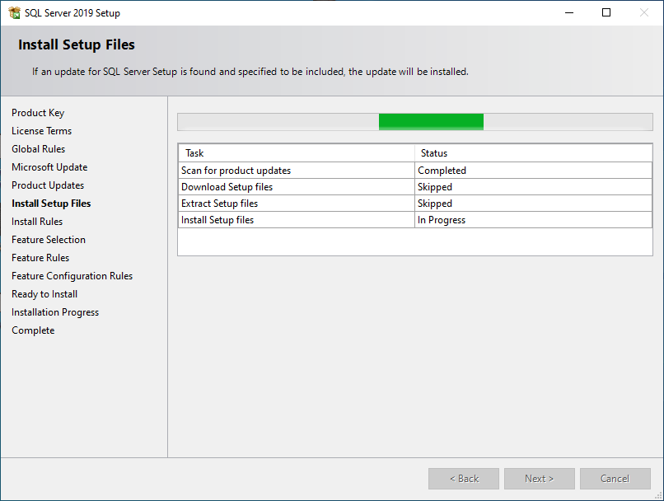

Slide 14
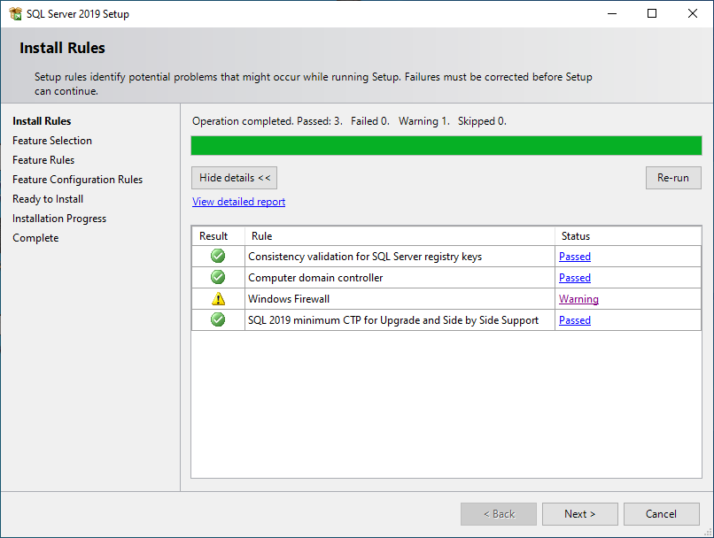

Slide 15
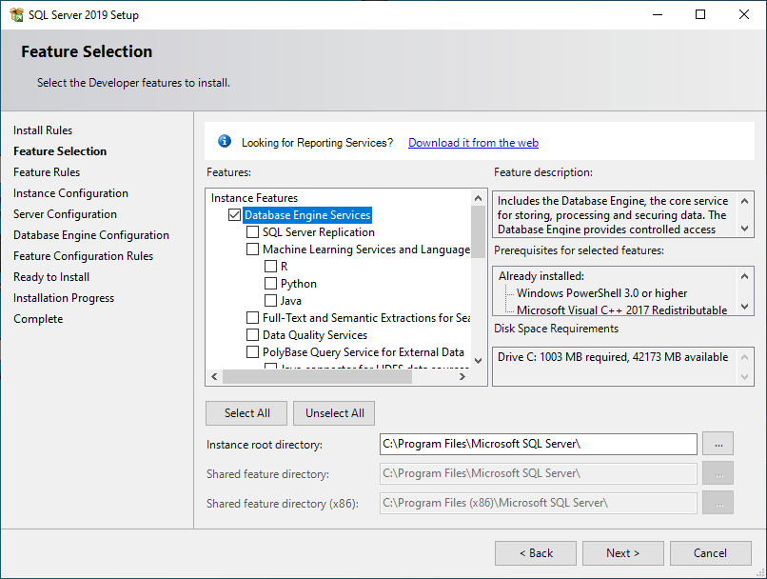

Slide 16
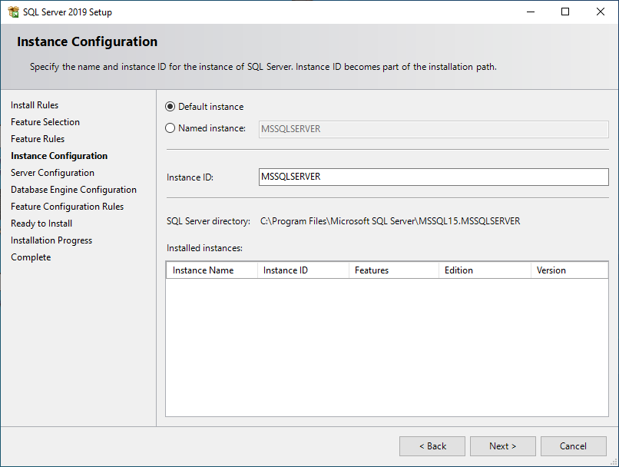

Slide 17
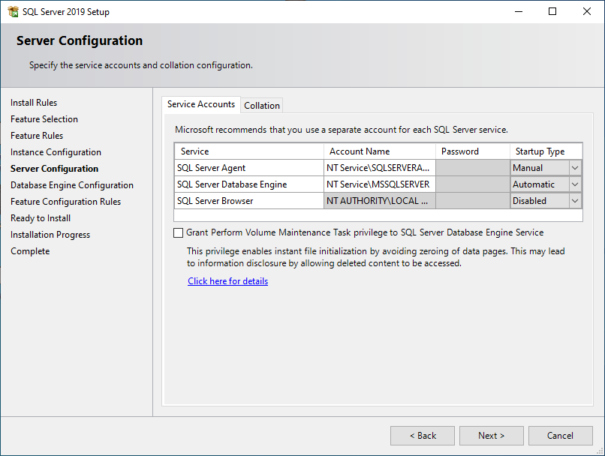

Slide 18
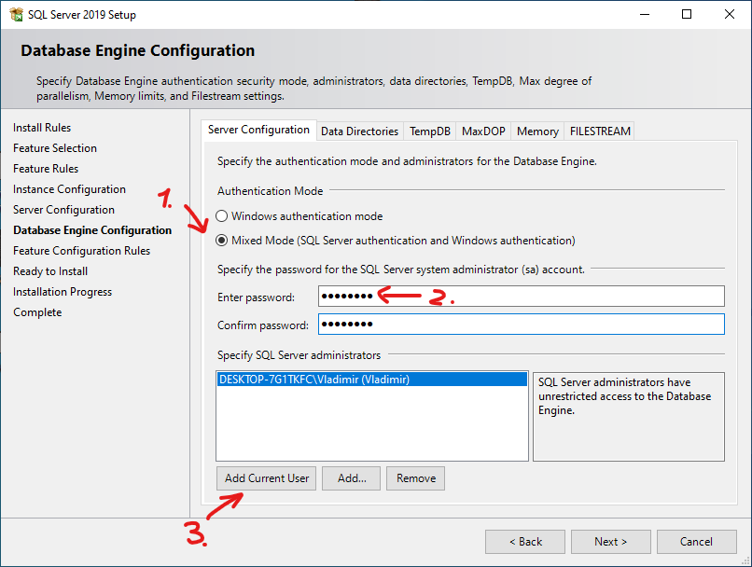

Slide 19
Objašnjenje prethodnog slajda
Na prethodnom slajdu, odabirom „Mixed Mode“ autentikacije, moguć je pristup samom SQL Server-u i bazama podataka na dva načina:
Windows autentikacijom – zgodan način kada se na SQL server povezujemo preko SSMS
SQL Server autentikacijom – kreira se administratorski nalog sa korisničkim imenom „sa“ i unetom šifrom (u ovom kursu koristiće se „A1 b2 C3“ šifra); zgodan način kada se razvojne aplikacije (npr. web aplikacije) povezuju na SQL server
U ovom kursu će se razvijene web aplikacije zaista povezivati na SQL server radi pristupa bazama podataka pomoću administratorskog naloga; ovo apsolutno nije dobar/bezbedan način kako bi se aplikacije razvijale, ali, zgodan je način za edukativne i razvojne svrhe
U praksi, obično se za svaku aplikaciju pravi zaseban nalog sa najminimalnijim mogućim privilegijama, koje su samoj aplikaciji dovoljne (nasuprot administratorskom nalogu koji ima potpune privilegije!)

Slide 20
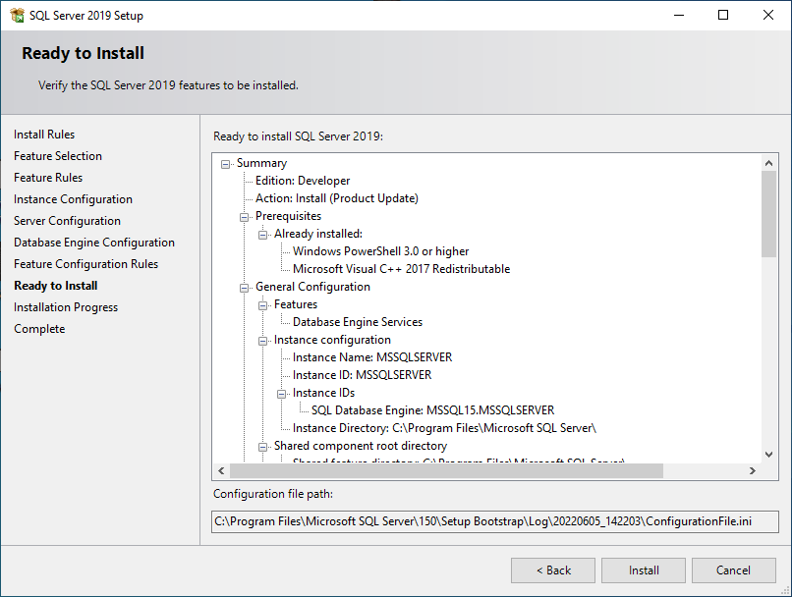

Slide 21
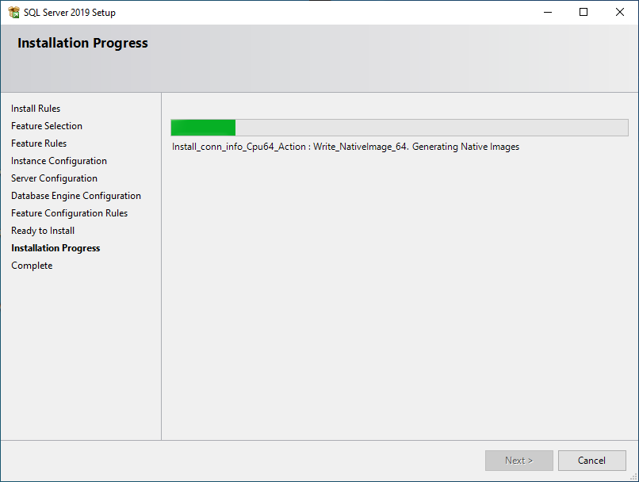

Slide 22
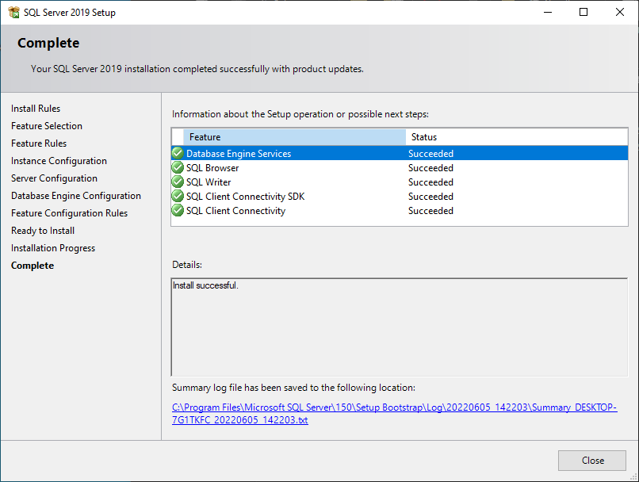

Slide 23
Instalacija SQL Server Management Studio (Download SQL Server Management Studio (SSMS) - SQL Server Management Studio (SSMS) | Microsoft Docs)

Slide 24
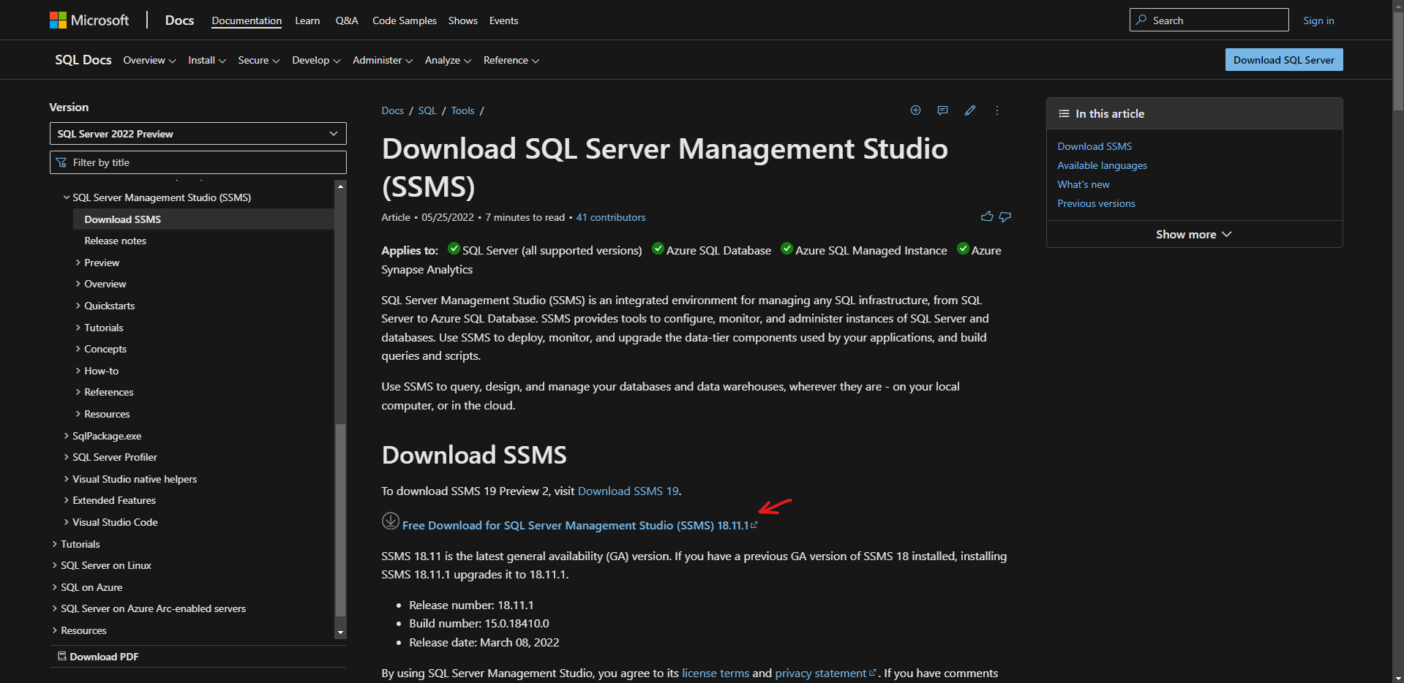

Slide 25
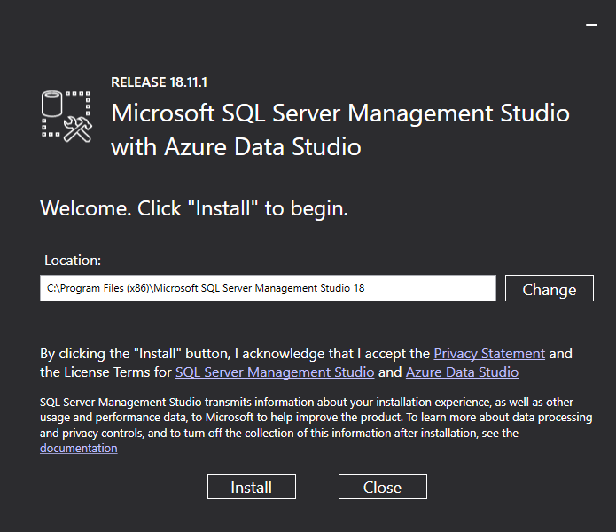

Slide 26
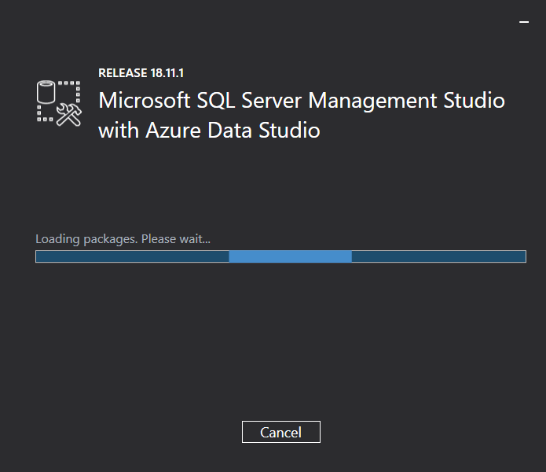

Slide 27
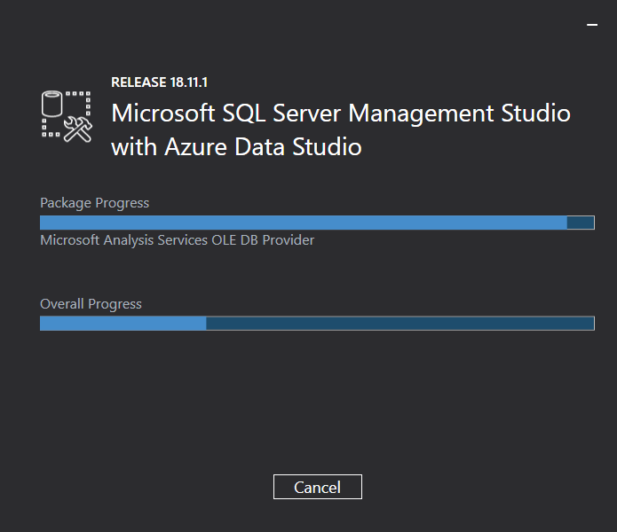

Slide 28
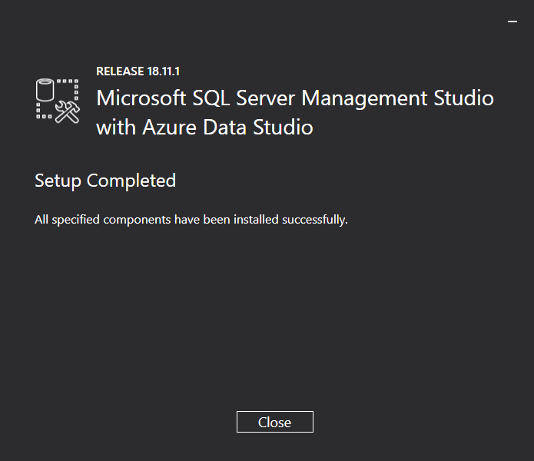

Slide 29
Verifikacija
Kada se SQL Server instalira, podrazumevano podešavanje je da se on automatski pokrene nakon instalacije, a takođe i nakon svakog restartovanja računara
Ova opcija se može izmeniti, ali se ne preporučuje
Nakon instalacije i SSMS, možemo verifikovati da li je sve uspešno instalirano tako što ćemo otvoriti SSMS i povezati se na prethodno instalirani SQL Server
Nakon otvaranja SSMS, dovoljno je odmah kliknuti na Connect
Ukoliko se ni jedna greška ne prijavi, konekcija je uspešna i sve je uspešno podešeno

Slide 30
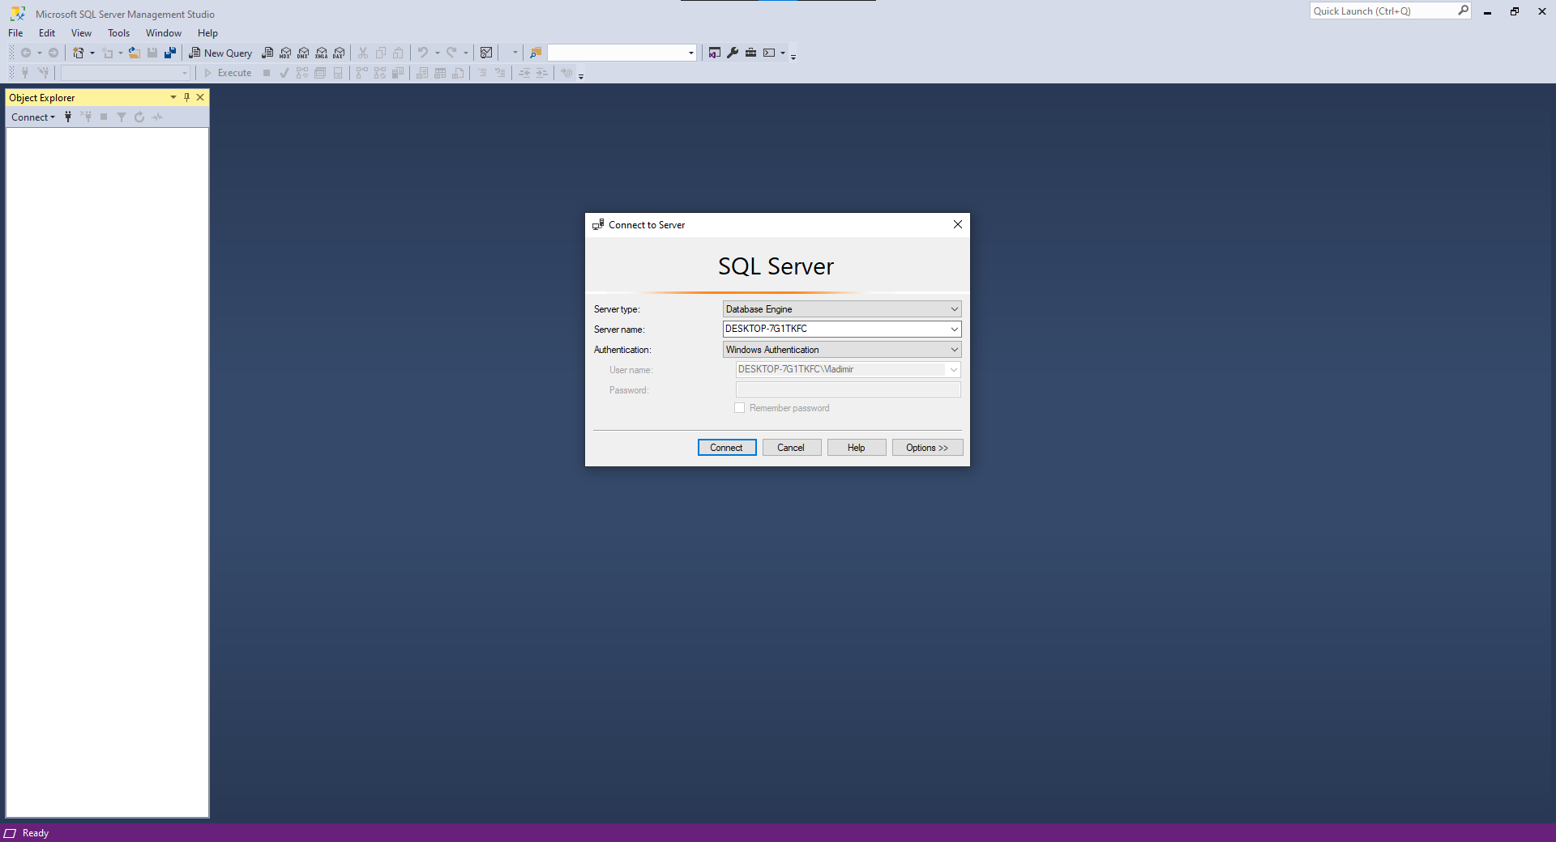

Slide 31
